Slide 1

Единый городской методический день педагогов-психологов образовательных организаций г. Челябинска
Челябинск
13.09.19.

Slide 2

Программа
Итоги работы ГМО педагогов-психологов образовательных организаций г. Челябинска, целевые ориентиры деятельности на 2019-2020 уч. г. | Ледкова Оксана Юрьевна, педагог-психолог, руководитель ГМО педагогов-психологов МАОУ «СОШ № 56 г. Челябинска»
Совершенствование профессиональной компетентности и реализация творческого потенциала педагогов-психологов образования (Конкурс психолого-педагогических программ в образовательной среде) | Потапова Алена Александровна, методист отдела общего образования МБУ ДПО ЦРО
«Основные направления и перспективы деятельности «Школы молодого психолога» в городской системе образования» | Гарипова Татьяна Геннадьевна, педагог-психолог МАОУ «Образовательный центр «Ньютон» г. Челябинска
Фестиваль педагогического мастерства «Педагогический калейдоскоп» | Шаламова Татьяна Юрьевна, методист отдела общего образования , МБУ ДПО ЦРО

Slide 3
Совершенствование профессиональной компетентности и реализация творческого потенциала педагогов-психологов образования (Конкурс психолого-педагогических программ в образовательной среде)
Потапова А.А.
методист отдела общего образования
МБУ ДПО ЦРО Г. Челябинска
13.09.19.

Slide 4
Цель Конкурса
повышение качества психолого-педагогических программ, реализуемых в Муниципальной системе образования.

Slide 5

Задачи Конкурса :
обобщение опыта разработки и реализации психолого-педагогических программ;
создание банка психолого-педагогических программ, соответствующих требованиям современной образовательной практики;
внедрение достижений современной науки, а также современных технологий и методов в практику психолого-педагогической работы в системе образования.

Slide 6

На Конкурс принимаются апробированные более 1 года психолого-педагогические программы подготовленные как отдельным автором, так и авторскими коллективами, содержание которых соответствует требованиям:
Федерального закона «Об образовании в Российской Федерации» №273 от 29.12.2012 г.,
Федеральных государственных образовательных стандартов общего образования,
Профессионального стандарта «Педагог-психолог (психолог в сфере образования)»

Slide 7

Конкурс проводится
I этап (районный).
Срок проведения: январь 2020 г.
II (муниципальный). Комитет по делам образования г. Челябинска
Срок проведения: не позднее 1 марта 2020 г.
1. Осуществляется заочный отбор,
2. Лучшие программы допускаются на очный этап (защита программы).

Slide 8

Номинации Конкурса
I. Профилактические психолого-педагогические программы – программы, направленные на профилактику трудностей в обучении, воспитании и социализации, отклонений в развитии и поведении обучающихся, воспитанников (в том числе для детей с ОВЗ).
II. Программы психологической коррекции поведения и нарушений в развитии обучающихся – программы психолого-педагогической работы с обучающимися, воспитанниками, испытывающими трудности в обучении и развитии (в том числе для детей с ОВЗ), направленные на преодоление проблем и компенсацию недостатков, адаптацию в образовательной среде и др.

Slide 9

Номинации Конкурса
III. Программы коррекционно-развивающей работы – программы, направленные на поддержку педагогов и родителей в вопросах организации образовательного процесса детей с ОВЗ в образовательной организации; участие в создании инклюзивной среды образовательной организации; сопровождение процесса обучения детей с ОВЗ в образовательной организации.
IV. Развивающие психолого-педагогические программы – программы, направленные на наиболее полное раскрытие интеллектуально-личностного потенциала обучающихся, воспитанников, формирование и развитие их социально-психологических умений и навыков, развитие креативности (в том числе для детей с ОВЗ).

Slide 10
Номинации Конкурса
V. Образовательные (просветительские) психолого-педагогические программы — программы, направленные на формирование психологических знаний, повышение уровня психологической культуры и психологической компетентности обучающихся, воспитанников (в том числе для детей с ограниченными возможностями здоровья), их родителей (законных представителей) и педагогов, работающих с различными категориями обучающихся.
VI. Программы психологического сопровождения инновационных процессов в образовательной организации – программы, направленные развитие комфортности и безопасности образовательной среды образовательных организаций, психолого-педагогическое сопровождение проектной деятельности по совершенствованию образовательного процесса, поддержку объединений обучающихся и ученического самоуправления

Slide 11
Требования к психолого-педагогической программе, представляемой на Конкурс
Психолого-педагогическая программа — комплекс взаимосвязанных психолого-педагогических мероприятий, направленных на достижение целей обучения, воспитания и развития, реализация которых ограничена конкретными временными рамками.

Slide 12
Требования к психолого-педагогической программе, представляемой на Конкурс
Указание вида программы, описание проблемной ситуации, на решение которой она направлена;
Аннотация программы, в том числе обоснование практической актуальности и результаты апробации программы;
Описание целей и задач программы;
Описание участников программы;

Slide 13
Требования к психолого-педагогической программе, представляемой на Конкурс:
Научно-методические и нормативно-правовые основания программы;
Структура и содержание программы (перечень и описание программных мероприятий, функциональные модули/ дидактические разделы/ учебно-тематические планы и т.д;
Описание используемых методик, технологий, инструментария со ссылкой на источники;

Slide 14
Требования к психолого-педагогической программе, представляемой на Конкурс:
Описание способов, которыми обеспечивается гарантия прав участников программы;
Описание сфер ответственности, основных прав и обязанностей участников программы (специалистов, детей, родителей, педагогов);
Ресурсы, которые необходимы для эффективной реализации программы:
- требования к специалистам, реализующим программу;
- перечень учебных и методических материалов, необходимых для реализации программы;
- требования к материально-технической оснащенности организации для реализации программы (помещение, оборудование, инструментарий и т.д.);
- требования к информационной обеспеченности организации для реализации программы (библиотека, Интернет и т.д.);

Slide 15
Требования к психолого-педагогической программе, представляемой на Конкурс:
Сроки и этапы реализации программы.
Ожидаемые результаты реализации программы.
Система организации внутреннего контроля за реализацией программы.
Критерии оценки достижения планируемых результатов: качественные и количественные.
Сведения о практической апробации программы на базе образовательной организации: место и срок апробации, количество участников.

Slide 16

Дорожная карта
ГМО СИО план мероприятий на 2019-2020 г.г.
мероприятие | дата
Семинар-практикум «Современные педагогические (игровые) технологии как инструмент совершенствования образовательного процесса» СЕКЦИЯ «Профилактика эмоционального выгорания педагогов средствами игровых образовательных технологий»» | октябрь 2019
Семинар-практикум в рамках проекта «Усовские педагогические чтения | Декабрь 2019
Творческая группа по разработке методических рекомендаций «Комплексное сопровождение детей с ОВЗ и детей-инвалидов в образовательной организации» ( педагоги-психологи ООО, ДОО, специалисты СИО, классные руководители) | Декабрь 2019 – май 2020

Slide 17
Вебинар «Комплексный подход в работе с детьми склонными к авитальному поведению» ( в рамках взаимодействия с ГМО классных руководителей, социальных педагогов) | 7 ноября 2019 14.00.
Круглый стол в рамках взаимодействия с ГМО специалистов специального и инклюзивного образования «Эмоциональная стабильность ребенка с ОВЗ в образовании, важнейшая профессиональная задача взаимодействия педагога-психолога, учителя-логопеда, дефектолога» (участники члены ГМО) Конкурс психолого-педагогических программ в образовательной среде | февраль 2020 февраль 2020
Вебинар «Профессиональный стандарт педагога-психолога в сфере образования» Практико-ориентированный семинар «Психолого-педагогическое сопровождение участников образовательных отношений в период подготовки и сдачи экзаменов» | 9 апреля 2020 Апрель 2020

Slide 18
Предлагаемые программы повышения квалификации

Slide 19

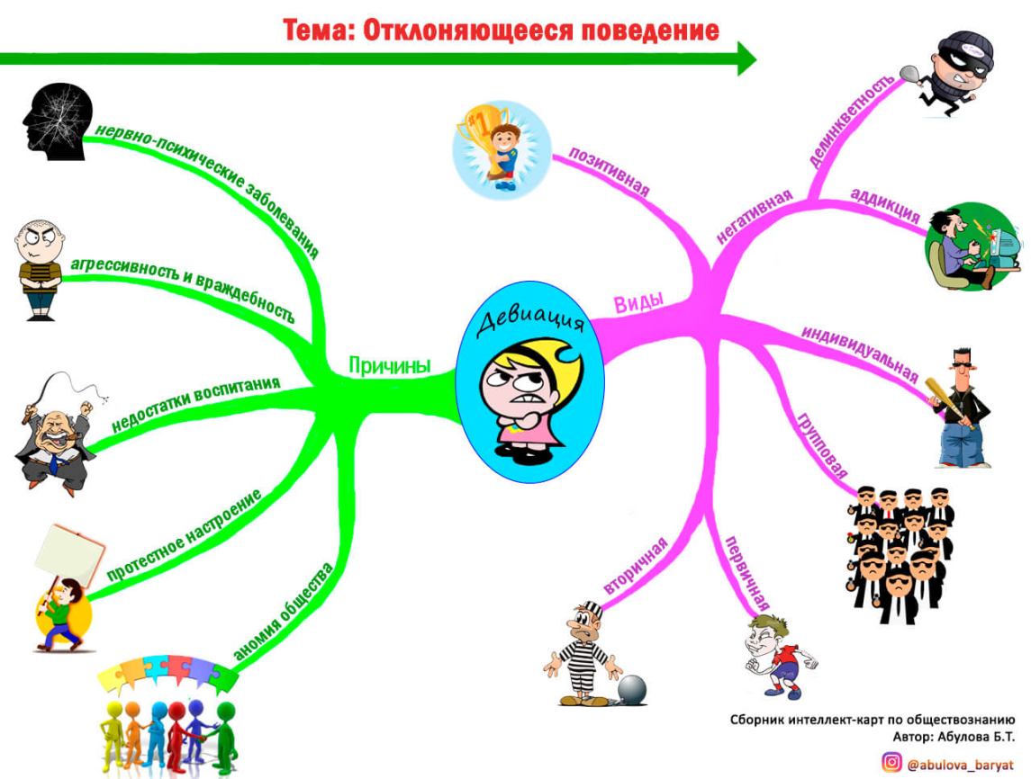
1. «Профилактика девиантного поведения детей и подростков. Детская агрессия: что она означает и как с ней обходиться», 36 часов.

Slide 20



3. «Профилактика семейного неблагополучия (мотивирование родителей на воспитательную деятельность детей и повышение родительской компетентности)», 36 часов.

Slide 21


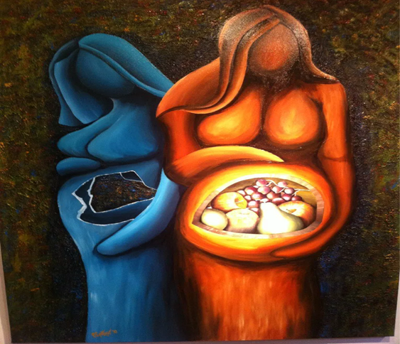
4. Перинатальная психология. Раннее развитие. (Направление: «Психология и педагогика инклюзивного образования»), 36 часов.

Slide 22


5. «Первичный приём психолога».

Slide 23
База данных специалистов СИО
№ п\п | ФИО специалиста СИО | ОО | Должность, образование | Стаж | Контактный телефон, адрес личной эл почты | Методическая тема

Slide 24



«Центр развития образования города Челябинска»
454007, Челябинск,
ул. I Пятилетки, 57
8(351) 700-10-20,
700-10-30
454021, Челябинск,
ул. Молодогвардейцев, 56-б
8(351) 798-21-27
Потапова Алена Александровна
Lenkova357@mail.ru
alyona.potapova@cro74.ru

Slide 25
Спасибо
за внимание!

Slide 26

Фестиваль педагогического мастерства
«Педагогический калейдоскоп»
Шаламова Татьяна Юрьевна,
методист отдела общего образования,
МБУ ДПО ЦРО

Slide 27

Портал Комитета по делам образования г. Челябинска
До 1 октября 2019 находится
http://chel-edu.ru/competitions/
С 1 октября 2019 г Банер
Раздел Конкурсы
-конкурсы профмастерства

